Slide 1
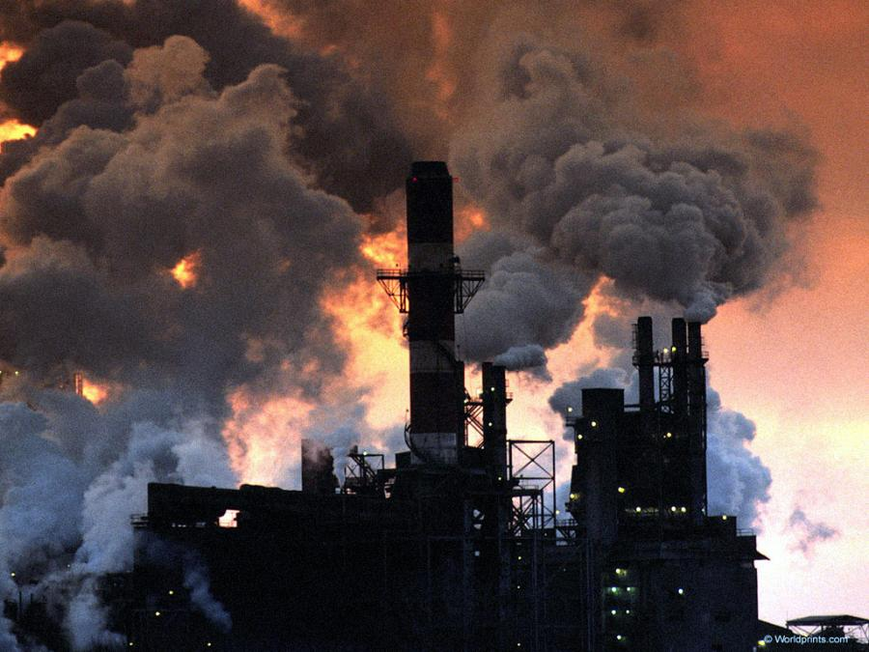
Экологические проблемы Челябинской области

Slide 2
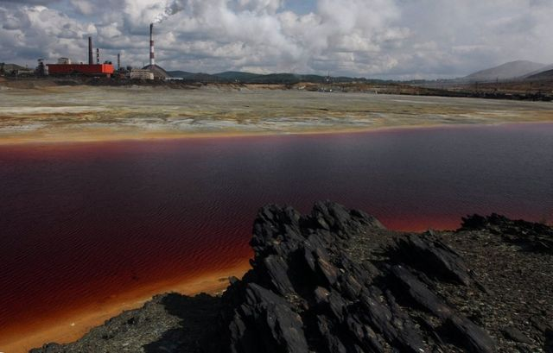
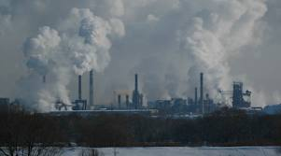
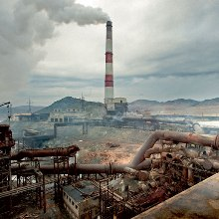
Самые грязные города
Карабаш
В чёрный список наиболее загрязнённых российских городов входят Челябинск, Магнитогорск и Карабаш. По данным космических наблюдений, основные загрязнённые тяжёлыми металлами территории находятся вокруг Челябинска и Магнитогорска. Далее следуют зоны рядом с городами Сатка, Бакал, Коркино, Еманжелинск. В целом 52% территории области загрязнено отходами производства, что объясняется деятельностью предприятий чёрной и цветной металлургии, горнодобывающей и угольной промышленности. К этому можно добавить множество карьеров и отвалов в окрестностях городов Сатка, Верхний Уфалей, Копейск, Коркино. Еманжелинск, Пласт. Около города Бакала безжизненный «лунный» ландшафт создают 10 карьеров глубиной до 200 м и отвалы до 50-70 м высотой.
Магнитогорск
Челябинск

Slide 3
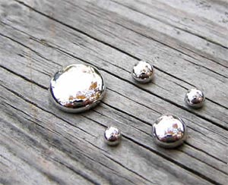
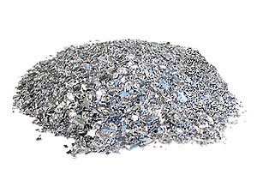
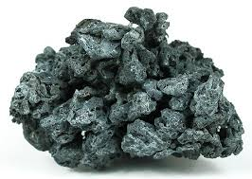
В составе загрязняющих веществ находятся особо опасные: бензопирен, ртуть, свинец, хром, марганец и целый «букет» канцерогенных газообразных веществ
Бензопирен - самый сильный канцероген, может несколько месяцев сохраняться в почвах, не теряя своих ядовитых свойств.

Slide 4
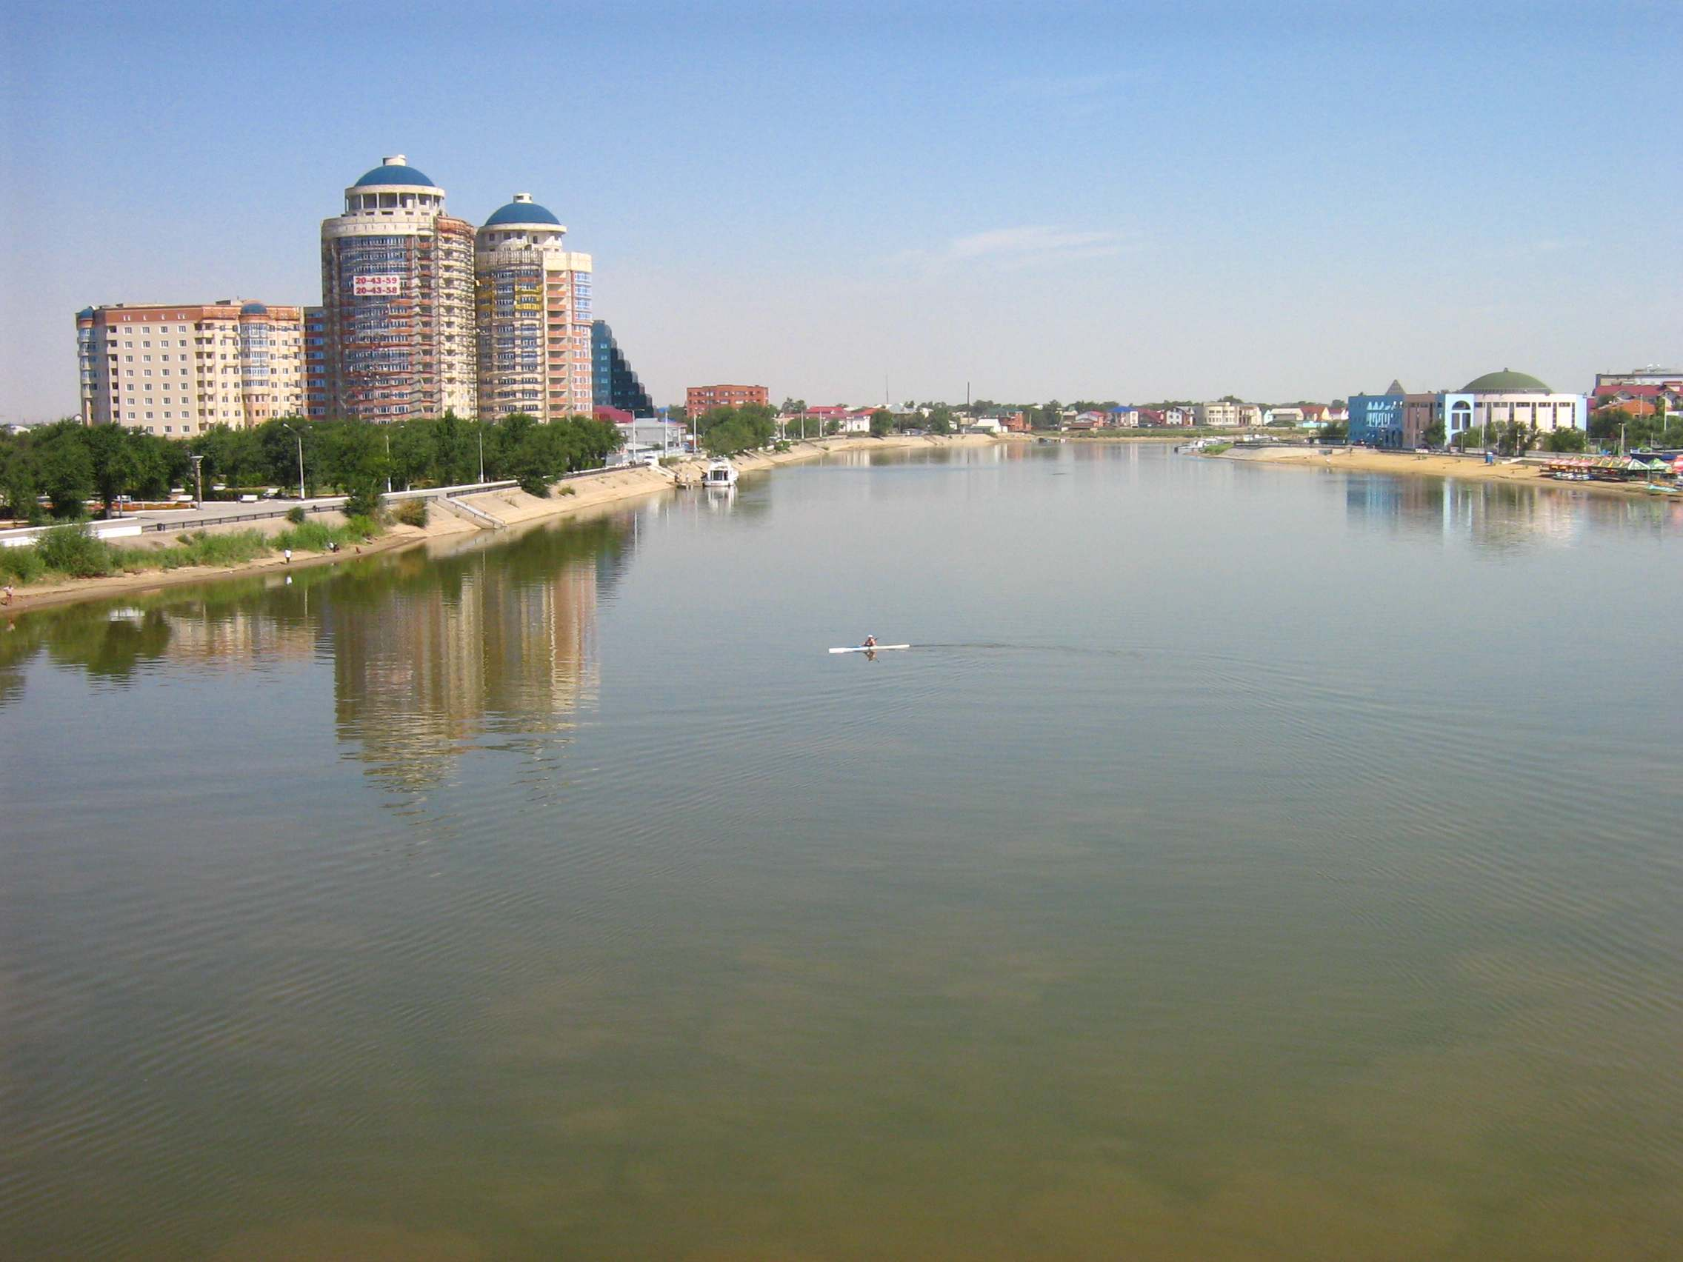
В самую первую очередь, в нашей области загрязняются реки, путём сброса промышленных отходов.
В 1996 году в реки области было сброшено 937,4 млн.куб.м сточных вод, из которых 775 млн.куб. м (82,7%) оказались загрязнёнными. Вы только подумайте, какой вред при этом наносится природе. Конечно, это неблагоприятно сказывается на обитателях вод, а ведь этих самых обитателей мы едим, то есть рыб. Получается, что сбрасывая отходы в реки, мы травим самих себя. Я думаю, что стоит серьёзно задуматься насчёт очистки рек и сокращения сброса промышленных отходов.

Slide 5
Наиболее крупные радиоактивные загрязнения в челябинской области произошли в период с 1949 по 1956 годы, когда была загрязнена речная система Теча-Исеть-Тобол, и в 1957 г, в котором произошёл взрыв ёмкости с высокоактивными отходами. Облучению подверглись124 тыс. человек, проживавших в прибрежной полосе рек Теча и Исеть в пределах Челябинской и Курганской областей. Взрыв сопровождался выбросом радиоактивных веществ, рассеянных ветром над районами Челябинской и Свердловской областей. Загрязнённая территория получила название Восточно-Уральский радиоактивный след (ВУРС). Площадь его в Челябинской области составляет около 23 тыс кв км. Эти территории Каслинского и Кунашакского районов изъяты из хозяйственного оборота на многие десятилетия

Slide 6
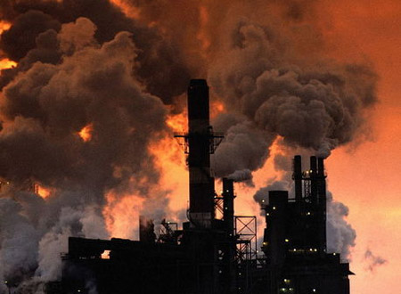
Второй «жертвой» загрязнения, является атмосфера. Каждый день заводы всё больше и больше производят выбросы в атмосферу. Если ранним утром выйти на улицу, то поверьте, нечем будет дышать. И следствием этого становятся частые заболевания жителей, малое количество пожилых людей, так как некоторые не доживают и до шестидесяти лет. После выбросов в атмосферу отходов, бывает так называемый «жёлтый» дождь. Если попадёшь под него, то непременно заболеешь.

Slide 7
Основными загрязнителями воздуха являются:
предприятия топливной энергетики
Электродные предприятия
Коксохимические предприятия
другие предприятия металлургического комплекса

Slide 8
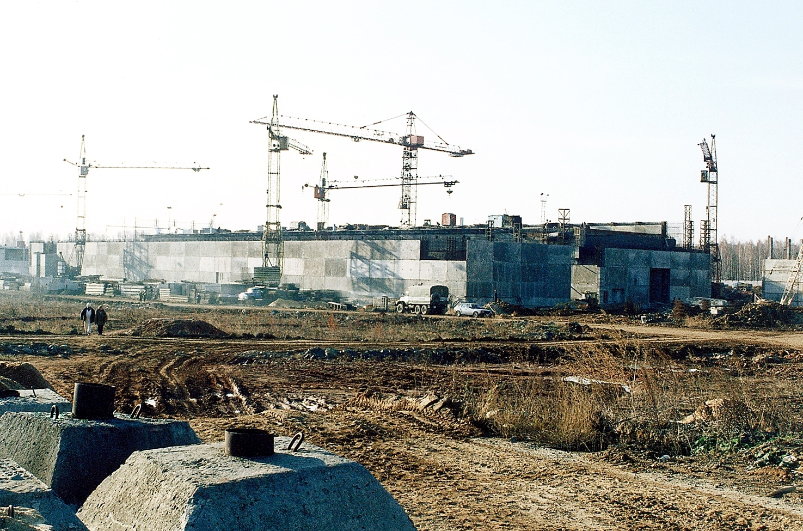
особо следует отметить радиоактивные загрязнения – результат деятельности производственного объединения «Маяк».
Произво́дственное объедине́ние «Мая́к» — федеральное государственное унитарное предприятие по производству компонентов ядерного оружия, изотопов, хранению и регенерации отработавшего ядерного топлива, расположено в городе Озёрске Челябинской области.

Slide 9
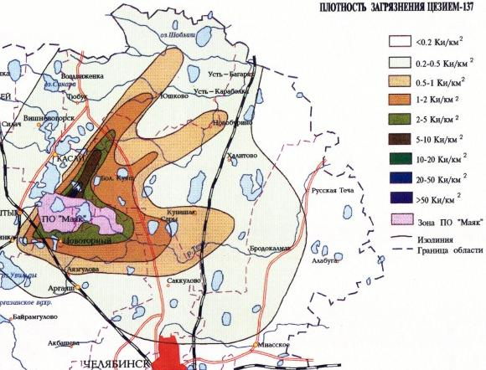
ВУРС

Slide 10
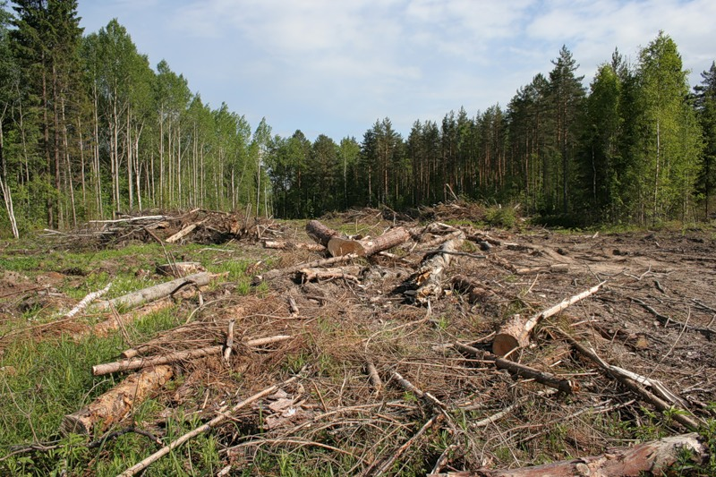
Третьим является массовая вырубка лесов. Тысячи гектаров лесов используются заводами, жителями. Только в Нязепетровском районе вырубалось 2000 га леса ежегодно. Площадь ежегодно вырубаемых в области лесов 10-12 тыс. га. Согласитесь это много, поскольку общая площадь всей области 8 852 900 га. А общая площадь всех лесов области намного меньше, так как большинство территории занимают города.

Slide 11
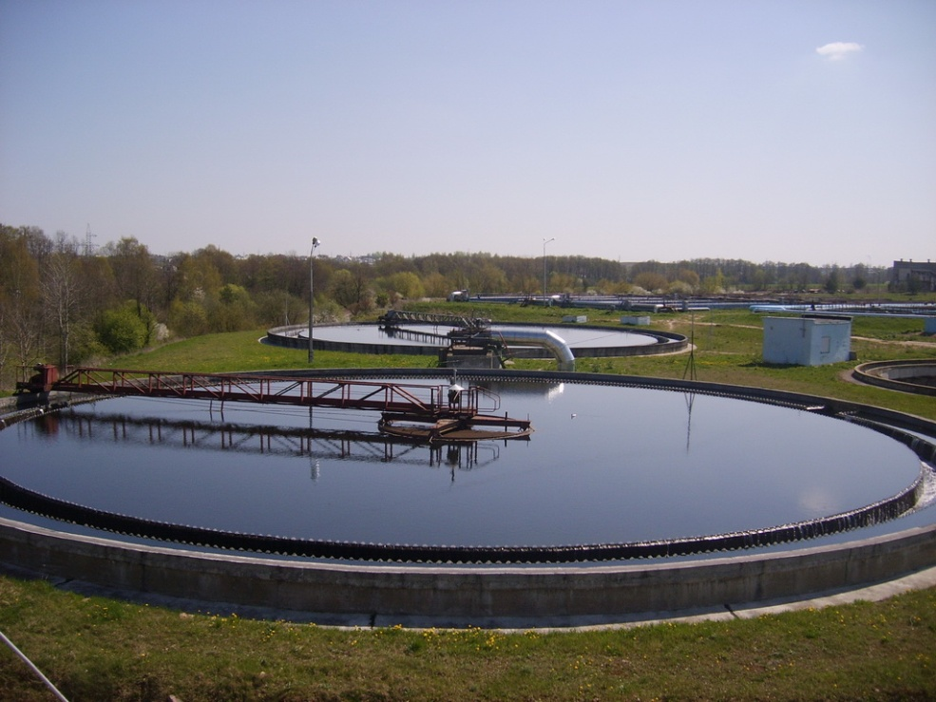
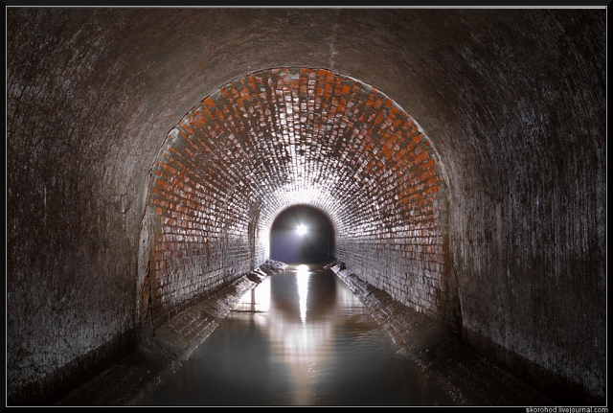
В настоящее время проводятся различные мероприятия по улучшению экологии в Челябинской области. В 2001-2005 годах были завершены 35 водоохранных объектов, в том числе очистные сооружения мощностью 1100 куб. метров в сутки, канализационные коллекторы протяженностью 14,5 тыс. километров. Сокращены сбросы загрязненных сточных вод в реки Миасс, Урал, Ай, озеро Большой Сарыкуль.

Slide 12
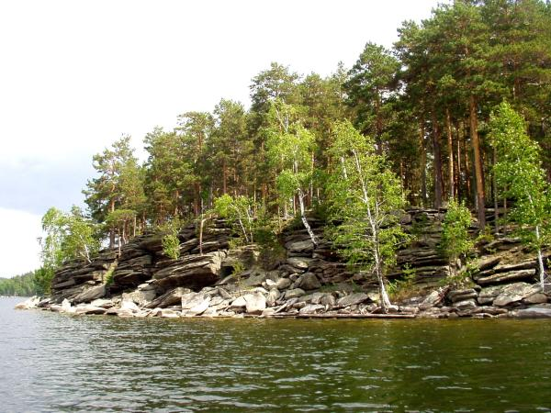
В области почти двести особо охраняемых природных территорий (ООПТ), и с каждым годом их количество пополняется. Общая площадь, занимаемая ООПТ, составляет 956,6 тыс. га 10,8% территории области, а площадь заповедников и национальных парков 220,81 тыс. га или 2,5% от общей площади области.

Slide 13
Берегите природу
Выполнил Терехов Василий

